Slide 1

TOÁN
PHÉP TRỪ PHÂN SỐ (TIẾP THEO)

Slide 2
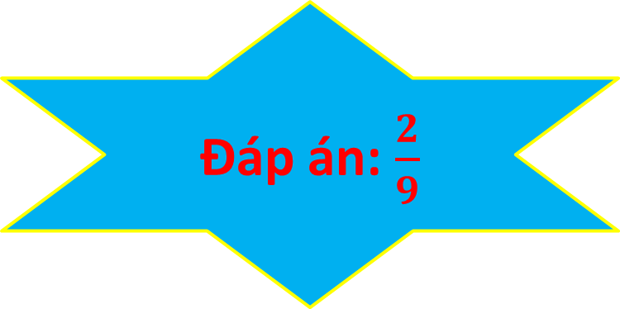

KHỞI ĐỘNG
1. Nêu kết quả phép tính:
$\frac{8}{9}−\frac{6}{9}$ = ?
Đáp án: $\frac{2}{9}$

Slide 3
Muốn trừ hai phân số có cùng mẫu số, ta làm như thế nào?
Muốn trừ hai phân số có cùng mẫu số, ta trừ hai tử số với nhau và giữ nguyên mẫu số.

Slide 4

KHÁM PHÁ

Slide 5

TOÁN
PHÉP TRỪ PHÂN SỐ
(TIẾP THEO)

Slide 6

Yêu cầu cần đạt
- Nhận biết phép trừ hai phân số khác mẫu số.
- Biết trừ 2 phân số khác mẫu số và vận dụng giải toán có lời văn.

Slide 7




$$\frac{4}{5}$$
$$\frac{2}{3}$$
Ví dụ: Một cửa hàng có tấn đường, cửa hàng đã bán được tấn đường.
Hỏi cửa hàng còn lại bao nhiêu phần của tấn đường?
$$\frac{4}{5}−\frac{2}{3}$$
Ta phải thực hiện phép tính:
Ta cần đưa phép trừ này về phép trừ hai phân số cùng mẫu số.

Slide 8
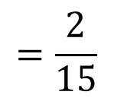
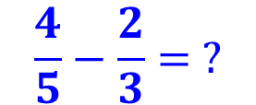
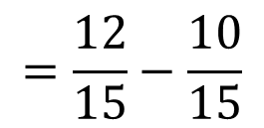
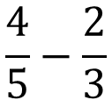
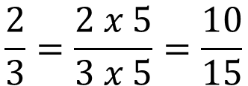
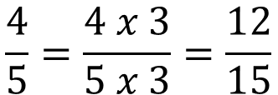
Ví dụ:
$$\frac{4}{5}−\frac{2}{3}= ?$$
* Quy đồng mẫu số hai phân số:
$$\frac{4}{5}=\frac{4 x 3}{5 x 3}=\frac{12}{15}$$
$$\frac{2}{3}=\frac{2 x 5}{3 x 5}=\frac{10}{15}$$
và
* Trừ hai phân số:
$$\frac{4}{5}−\frac{2}{3}$$
$$=\frac{12}{15}−\frac{10}{15}$$
$$=\frac{2}{15}$$
Muốn trừ hai phân số khác mẫu số ta quy đồng mẫu số hai phân số, rồi trừ hai phân số đó.
Muốn trừ hai phân số khác mẫu số ta làm như thế nào?

Slide 9

GHI NHỚ
Muốn trừ hai phân số khác mẫu số, ta quy đồng mẫu số hai phân số, rồi trừ hai phân số đó.

Slide 10
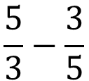
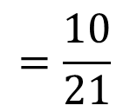
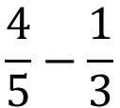
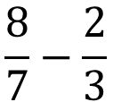
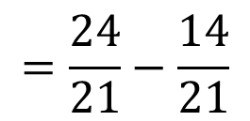
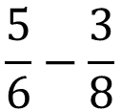
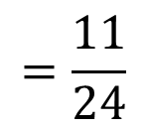
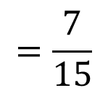
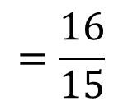
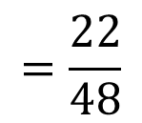
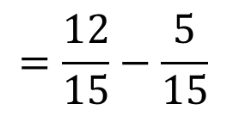
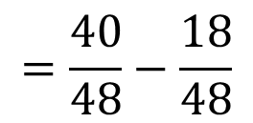
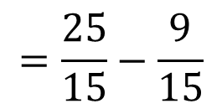
Bài 1: Tính
$$\frac{4}{5}−\frac{1}{3}$$
$$=\frac{12}{15}−\frac{5}{15}$$
$$=\frac{7}{15}$$
a)
$$\frac{5}{6}−\frac{3}{8}$$
$$=\frac{40}{48}−\frac{18}{48}$$
$$=\frac{22}{48}$$
$$=\frac{11}{24}$$
b)
$$\frac{8}{7}−\frac{2}{3}$$
$$=\frac{24}{21}−\frac{14}{21}$$
$$=\frac{10}{21}$$
c)
$$\frac{5}{3}−\frac{3}{5}$$
$$=\frac{25}{15}−\frac{9}{15}$$
$$=\frac{16}{15}$$
d)

Slide 11
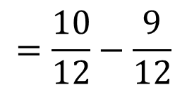
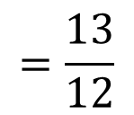
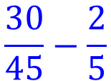
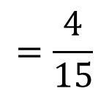
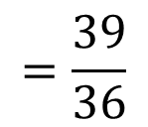
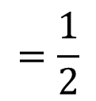
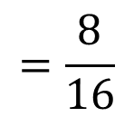
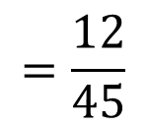
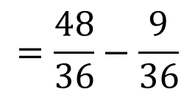
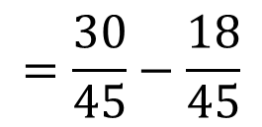
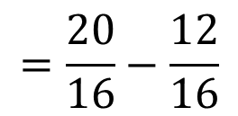
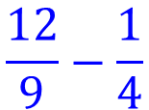
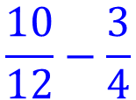
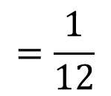
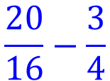
Bài 2: Tính
$$\frac{20}{16}−\frac{3}{4}$$
$$=\frac{20}{16}−\frac{12}{16}$$
$$=\frac{8}{16}$$
$$=\frac{1}{2}$$
a)
$$\frac{30}{45}−\frac{2}{5}$$
$$=\frac{30}{45}−\frac{18}{45}$$
$$=\frac{12}{45}$$
$$=\frac{4}{15}$$
b)
$$\frac{10}{12}−\frac{3}{4}$$
$$=\frac{10}{12}−\frac{9}{12}$$
$$=\frac{1}{12}$$
c)
$$\frac{12}{9}−\frac{1}{4}$$
$$=\frac{48}{36}−\frac{9}{36}$$
$$=\frac{39}{36}$$
$$=\frac{13}{12}$$
d)

Slide 12




$$\frac{6}{7}$$
Bài 3: Trong một công viên có diện tích trồng hoa và cây xanh, trong đó diện tích của công viên đã trồng hoa. Hỏi diện tích để trồng cây xanh là bao nhiêu phần diện tích của công viên?
$$\frac{2}{5}$$
$$\frac{6}{7}$$
HOA | CÂY XANH
$$\frac{2}{5}$$
?

Slide 13


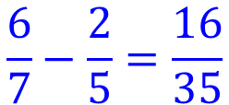

Tóm tắt
$$\frac{6}{7}$$
Diện tích trồng hoa và cây xanh: diện tích công viên
$$\frac{2}{5}$$
Diện tích trồng hoa: diện tích công viên
Diện tích cây xanh: … diện tích công viên?
Bài giải
Diện tích trồng cây xanh chiếm số phần diện tích của công viên là:
$$\frac{6}{7}−\frac{2}{5}=\frac{16}{35}$$
(diện tích công viên)
$$\frac{16}{35}$$
Đáp số: diện tích công viên

Slide 14




XÂY DỰNG
NÔNG TRẠI

Slide 15



























Slide 16



Muốn trừ hai phân số khác mẫu số ta làm như thế nào?
Ta quy đồng mẫu số hai phân số, rồi cộng hai phân số đó.

Slide 17


$$\frac{11}{3}−\frac{8}{3}= ?$$
$$\frac{3}{3}=1$$

Slide 18
Muốn trừ hai phân số cùng mẫu số ta làm như thế nào?
Ta trừ tử số của phân số thứ nhất cho tử số của phân số thứ hai, giữ nguyên mẫu số

Slide 19


$$\frac{3}{4}−\frac{2}{3}= ?$$
$$\frac{1}{12}$$

Slide 20


$$\frac{3}{4}+\frac{3}{12}= ?$$
$$\frac{4}{4}=1$$

Slide 21


$$\frac{3}{4}$$
$$\frac{3}{8}$$
Mai ăn cái bánh. Thùy ăn cái bánh
Ai ăn ít hơn?
Thùy ăn ít hơn

Slide 22


